Slide 1
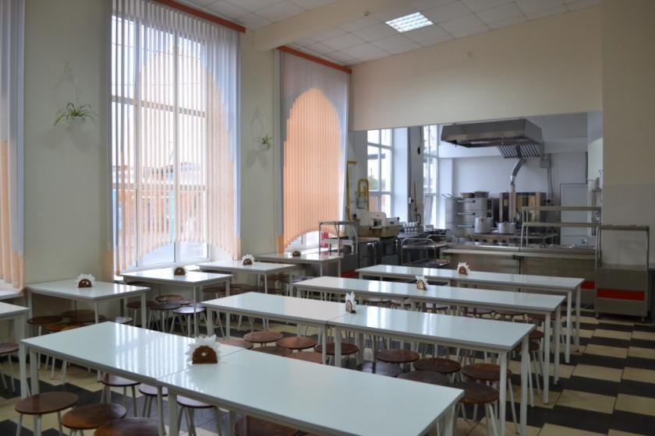
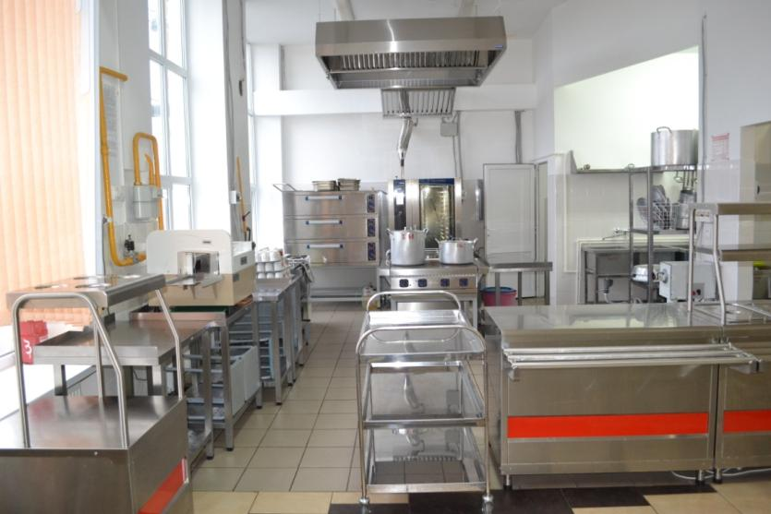
Муниципальное автономное общеобразовательное учреждение
средняя общеобразовательная школа № 2
Имени Ю.А. Гагарина г. Курганинска
конкурс
«Лучшая столовая школы»

Slide 2
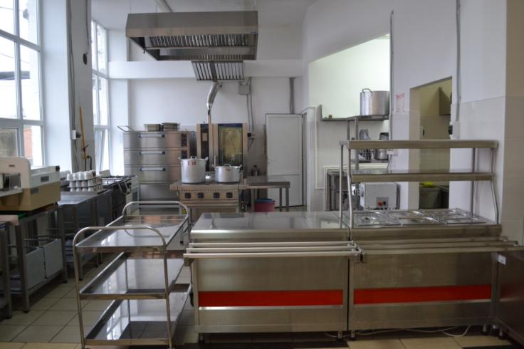
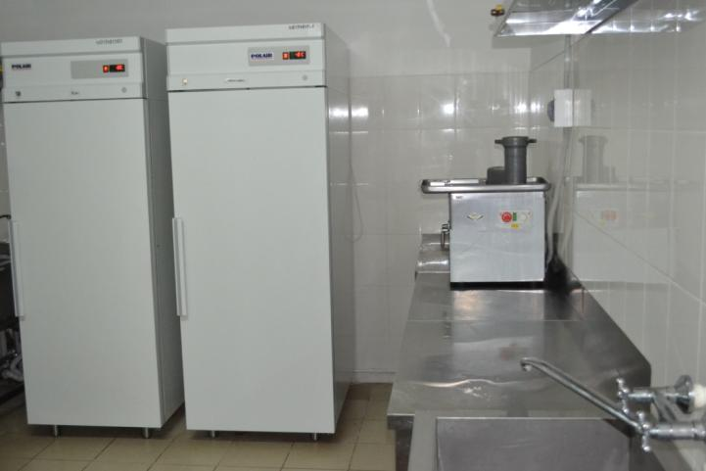
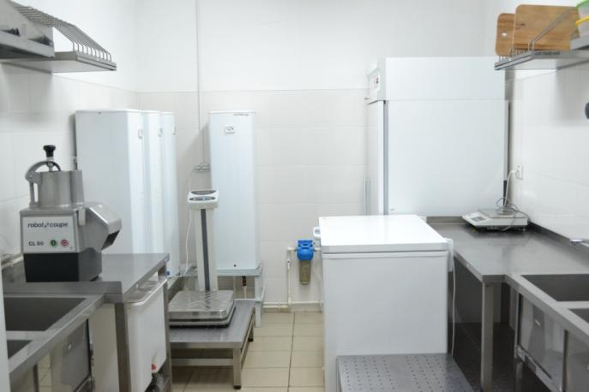
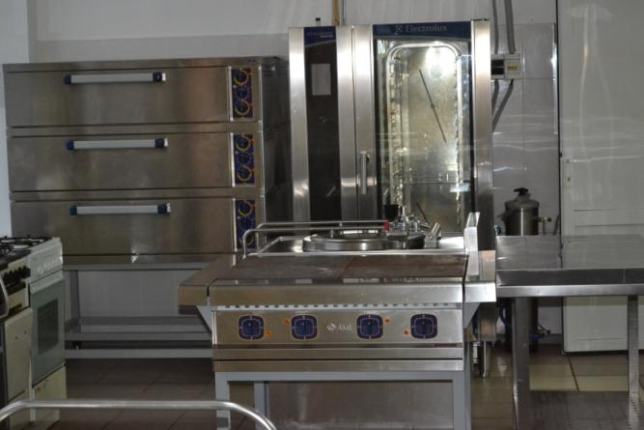
В 2013 году в школе реализована программа
модернизации школьной столовой

Slide 3
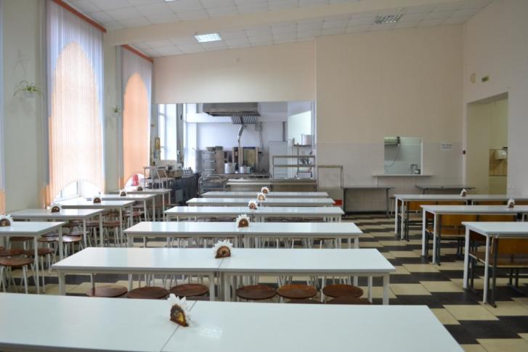
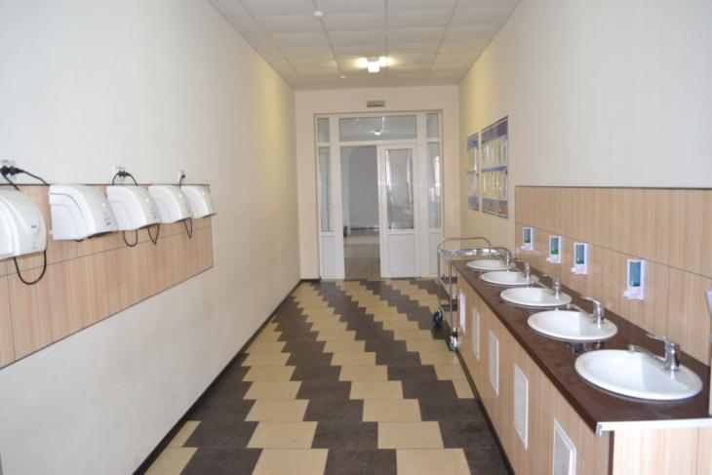
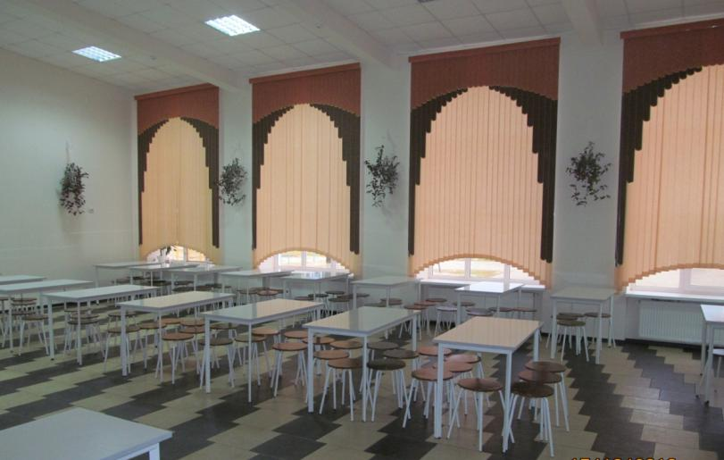
Школьная столовая рассчитана на 132 посадочных места

Slide 4
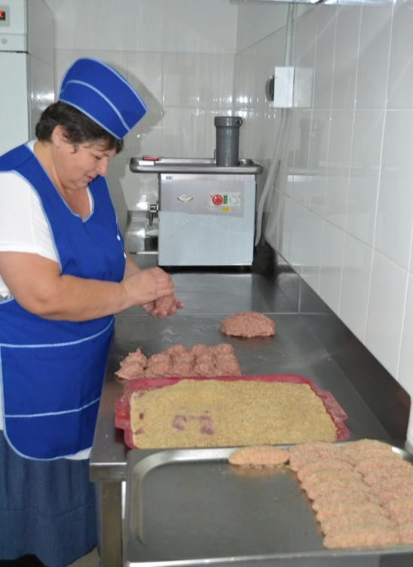
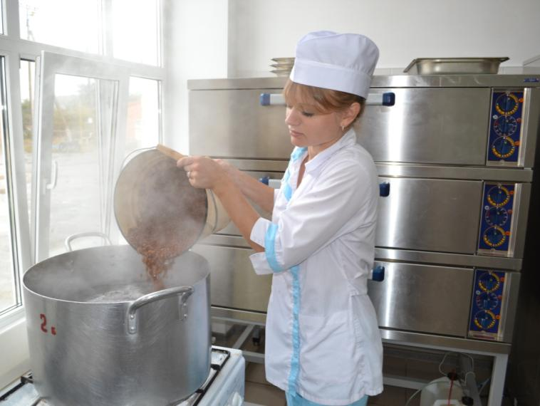
Главное преимущество нашей столовой – работа на сырье

Slide 5
Все цеха: овощной, мясной, горячий
укомплектованы необходимым оборудованием

Slide 6
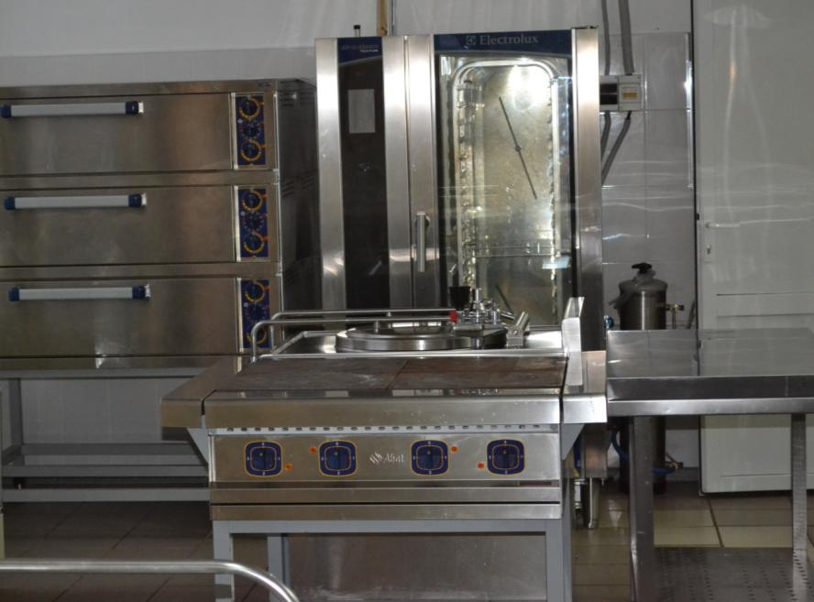
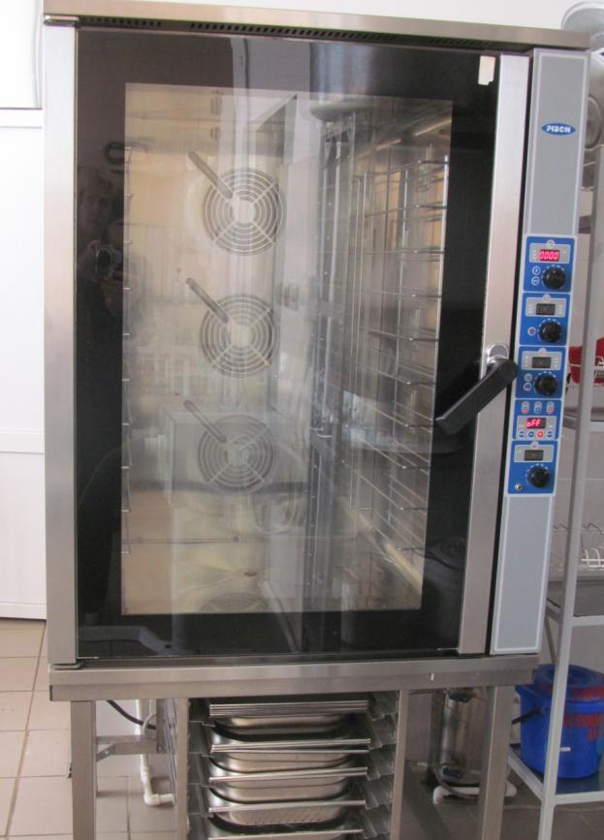
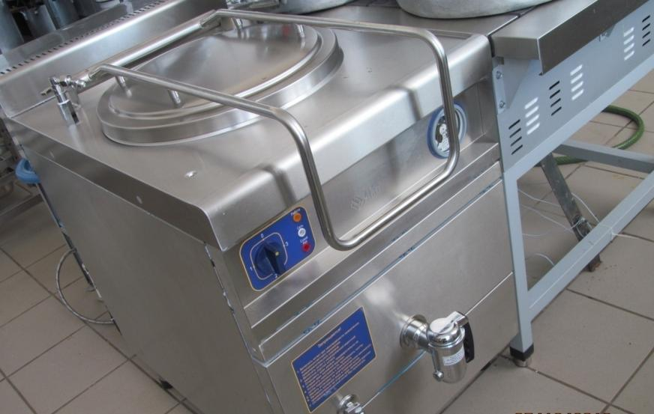
Техническое состояние производственных
и служебно-бытовых помещений
в соответствии с СанПиН

Slide 7
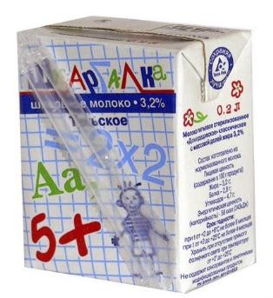
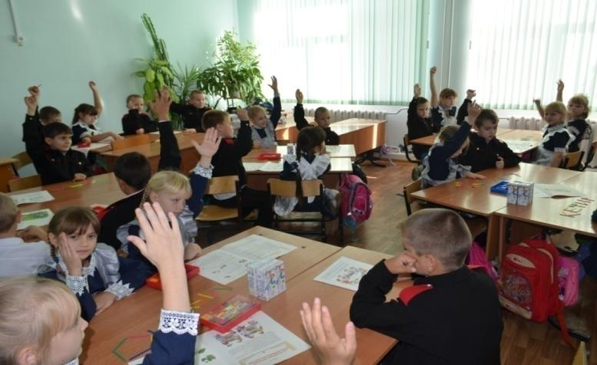
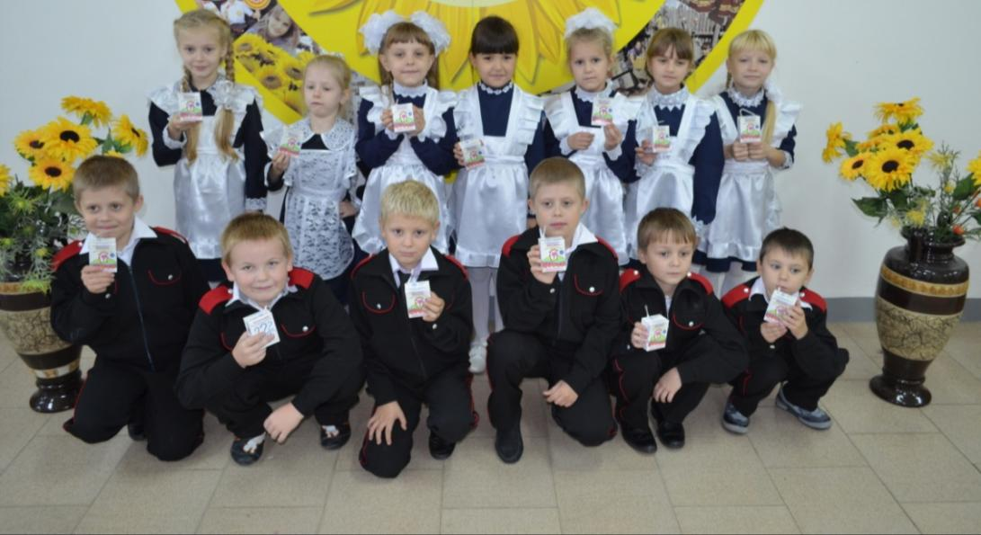
Губернаторская программа
«Школьное молоко»

Slide 8
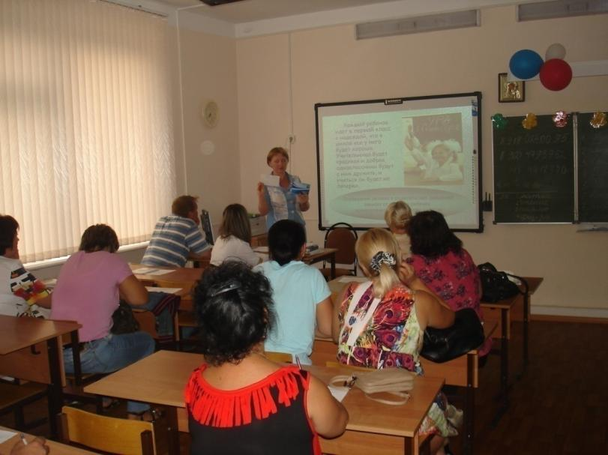
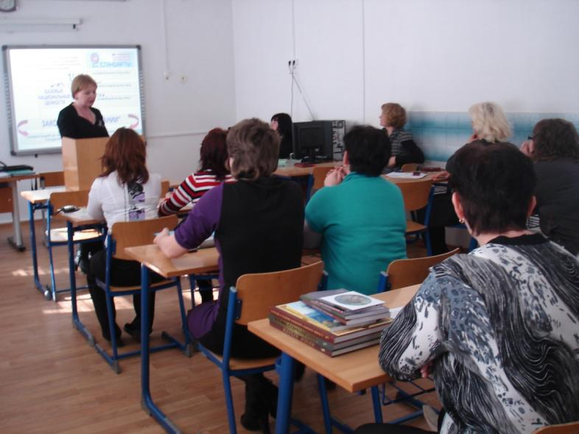
Среди родителей проводится
большая разъяснительная работа
по здоровому питанию детей

Slide 9
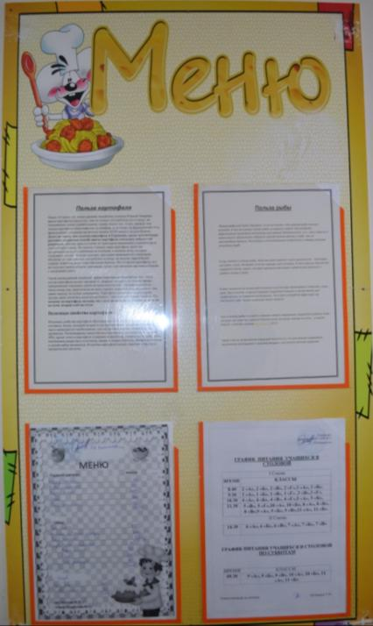
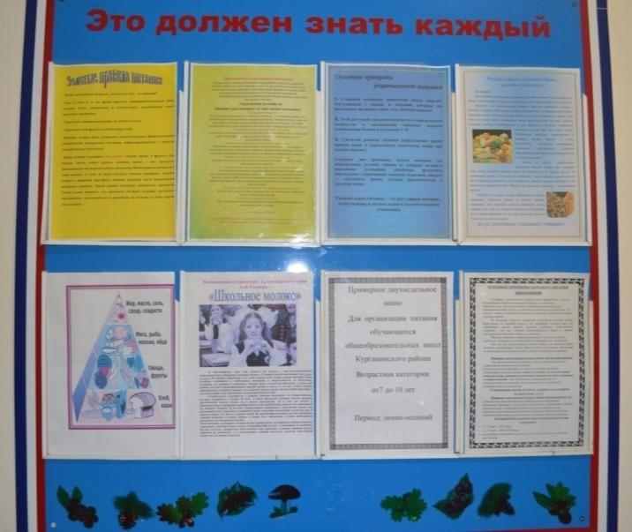
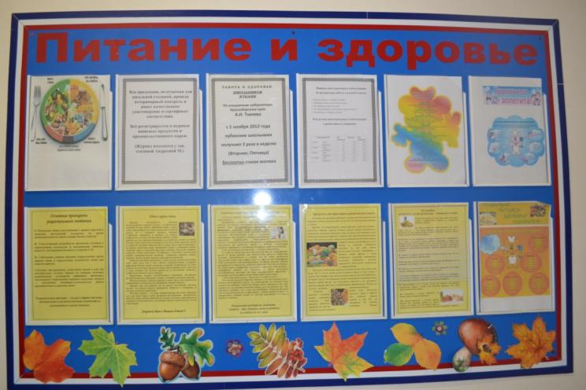
Среди учащихся проводится
пропагандистская работа
по здоровому питанию.

Slide 10
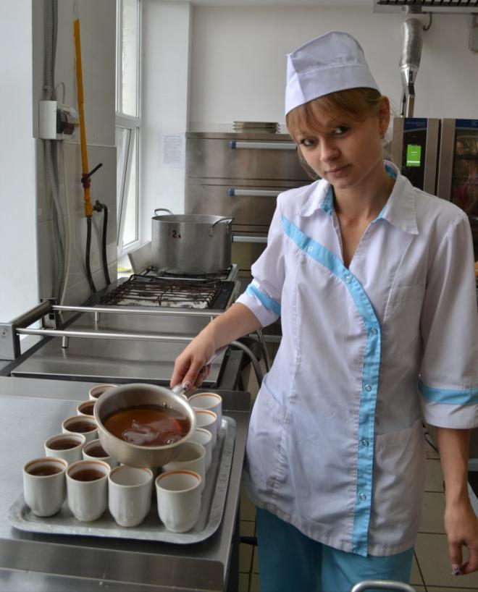
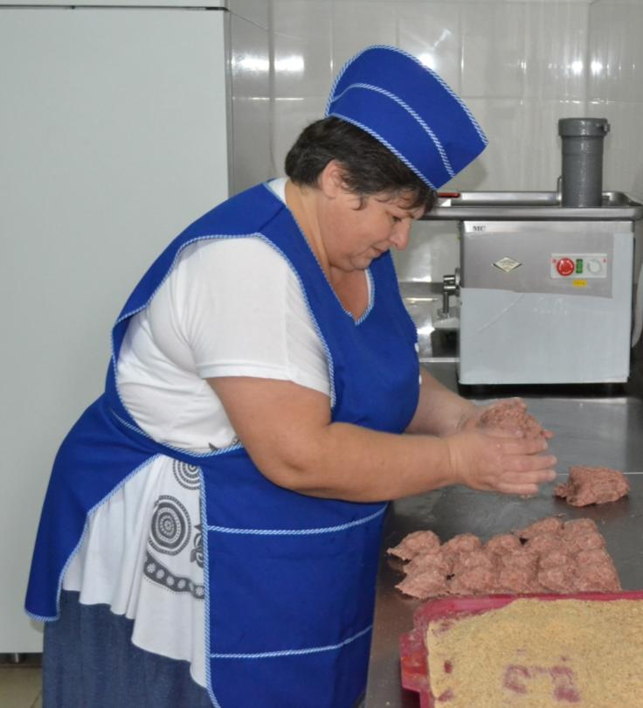
Шеф – повар и повар столовой имеют профессиональное образование и стаж работы. Периодически проходят курсы повышения квалификации.

